Slide 1









Program de Instruiri și Schimburi de Experiență a Specialiștilor din cadrul Întreprinderilor de Alimentare cu Apă și de Canalizare Membre AMAC
Iași-Septembrie 2018

Slide 2
Modul 1: Financiar-Contabilitate
1.1 Organizarea Procesului de Contabilitate
1.2 Strategia de tarifare - cadrul legal și metodologii de fundamentare a tarifelor și repartizare a costurilor
Lectori: Ec. Gabriela Masalagiu - Șef Serviciu Contabilitate
Ec. Dorina Slătineanu - Șef Serviciu Financiar
Ec. Octavian Stoian - Șef Birou Analiză Economică-Tarife

Slide 3
1.1 Organizarea Procesului de Contabilitate
Organizarea evidenței veniturilor și cheltuielilor
Legea contabilității nr. 82/1991
Organizarea activității contabile
Ordinul Ministerului Finanțelor Publice nr. 1802/2014 pentru aprobarea Reglementărilor contabile privind situațiile financiare anuale individuale și situațiile financiare anuale consolidate stabilește
Modul de întocmire și
Raportare contabilă
Intern
Proceduri operaționale
Instrucțiuni de lucru proprii

Slide 4
Veniturile și cheltuielile se raportează semestrial și anual prin formulare aprobate prin ordin de către Ministerul Finanțelor Publice
Contabilitatea veniturilor se ţine pe feluri de venituri, după natura sau sursa lor, după caz
Activitățile curente sunt orice activități desfășurate de o entitate, ca parte integrantă a obiectului său de activitate, precum și activitățile conexe acestora.
Veniturile din activități curente se pot regăsi sub diferite denumiri, cum ar fi: vânzări, prestări de servicii, comisioane, redevențe, chirii, subvenții, dobânzi, dividende
Contabilitatea veniturilor se ține pe feluri de venituri, după natura lor, astfel:
- venituri din exploatare și
- venituri financiare.
În categoria veniturilor se includ atât sumele sau valorile încasate sau de încasat în nume propriu din activități curente, cât și câștigurile din orice alte surse.

Slide 5
Veniturile din exploatare cuprind:
Venituri din prestări servicii
Venituri din producția de imobilizări, reprezentând costul lucrărilor efectuate de entitate pentru ea însăși, care se înregistrează ca imobilizări corporale și necorporale
Veniturile financiare cuprind:
Venituri din diferențe de curs valutar
Venituri din dobânzi
Venituri pe surse – contabilitatea de gestiune
Alte venituri din exploatarea curentă, cuprinzînd veniturile din creanțe recuperate, penalități contractuale, datorii prescrise, scutite sau anulate potrivit legii precum și alte venituri din exploatare
În programul informatic sunt introduse reguli de contare a documentelor (facturi, bonuri) generatoare de venituri.

Slide 6
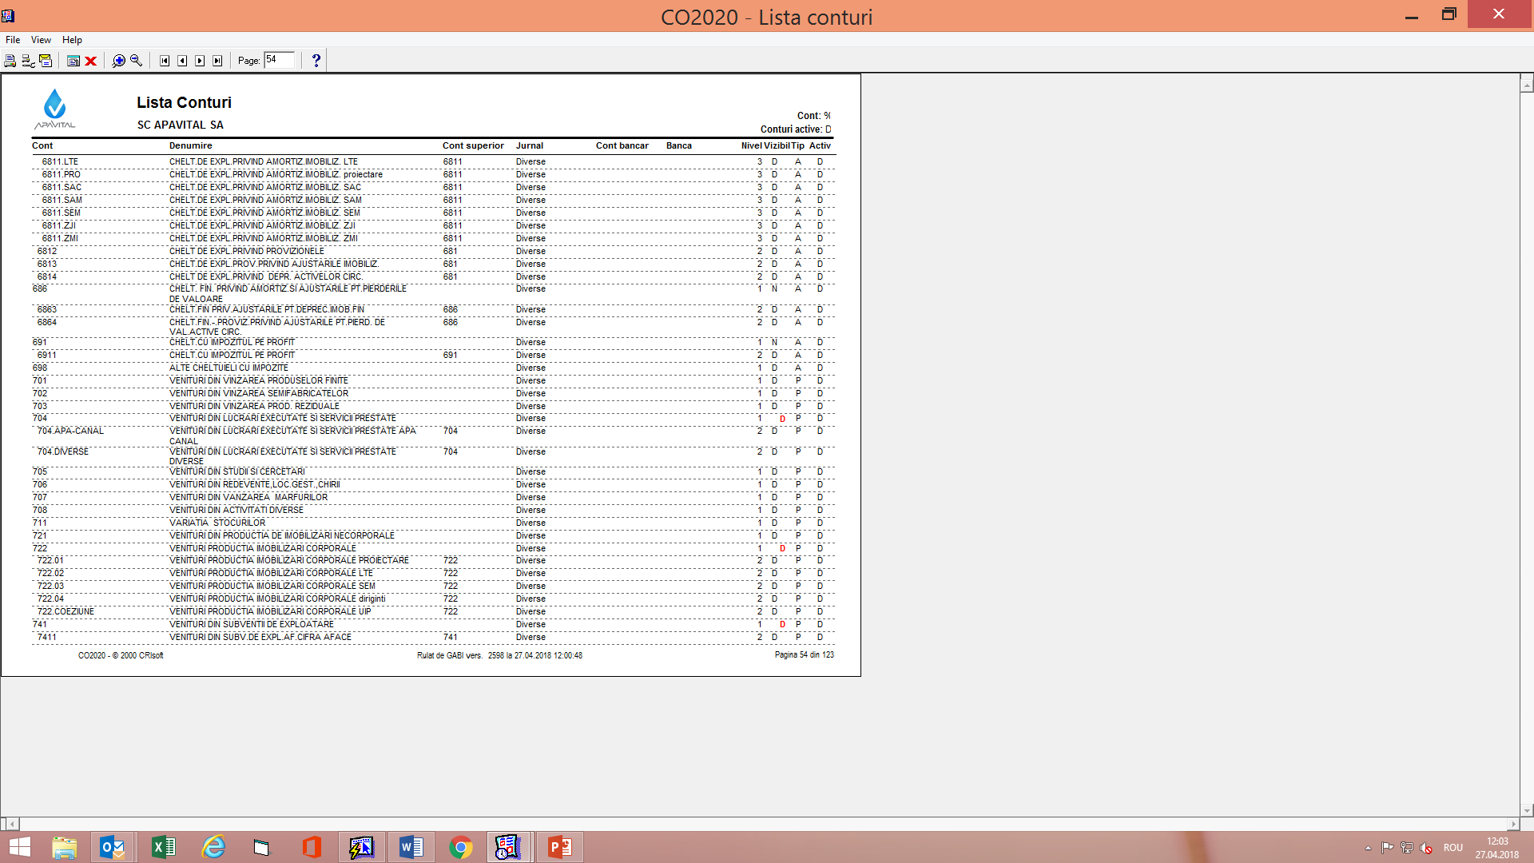

Slide 7
Cheltuielile entității reprezintă valorile plătite sau de plătit pentru:
consumuri de stocuri și servicii prestate, de care beneficiază entitatea;
cheltuieli cu personalul;
In cadrul cheltuielilor exercițiului financiar se cuprind și
provizioanele
Amortizările
Contabilitatea cheltuielilor se ține pe feluri de cheltuieli, după natura lor, astfel:
Cheltuieli de eploatare, care cuprind:
executarea unor obligații legale sau contractuale etc.
Ajustările pentru depreciere sau pierdere de valoare reflectate
- cheltuieli cu materiile prime și materialele consumabile; costul de achiziție al obiectelor de inventar consumate; costul de achiziție al materialelor nestocate, trecute direct asupra cheltuielilor; contravaloarea energiei și a apei consumate; valoarea activelor biologice de natura stocurilor; costul mărfurilor vândute și al ambalajelor;:

Slide 8
Contabilitatea cheltuielilor se ține pe feluri de cheltuieli, după natura lor, astfel:
- cheltuieli cu serviciile executate de terți, redevențe, locații de gestiune și chirii; prime de asigurare; studii și cercetări; cheltuieli cu alte servicii executate de terți (colaboratori); comisioane și onorarii; cheltuieli de protocol, reclamă și publicitate; transportul de bunuri și personal; deplasări, detașări și transferări; cheltuieli poștale și taxe de telecomunicații, servicii bancare și altele;
- cheltuieli cu personalul (salariile, asigurările și protecția socială și alte cheltuieli cu personalul, suportate de entitate);
- alte cheltuieli de exploatare (cheltuielile legate de protejarea mediului înconjurător, aferente perioadei; pierderi din creanțe și debitori diverși; despăgubiri, amenzi și penalități; donații, sponsorizări și alte cheltuieli similare; cheltuieli privind activele cedate și alte operații de capital; creanțe prescrise potrivit legii; certificatele de emisii de gaze cu efect de seră achiziționate potrivit legislației în vigoare și ale căror costuri pot fi determinate, aferente perioadei curente etc.); și
- cheltuieli financiare, care cuprind: pierderi din creanțe legate de participații; cheltuieli privind investițiile financiare cedate; diferențele nefavorabile de curs valutar; dobânzile privind exercițiul financiar în curs; pierderi din creanțe de natură financiară și altele.

Slide 9
Cheltuielile materiale sunt înregistrate în contabilitate prin bifă electronica a bonului de consum
Cheltuielile financiare sunt înregitrate pe baza extraselor și a comunicărilor bancare (împrumut).
Cheltuielile cu provizioanele, amortizările și ajustările pentru depreciere sau pierdere de valoare, precum și cheltuielile cu impozitul pe profit și alte impozite, calculate potrivit legii, se evidențiază distinct, în funcție de natura lor.
Contabilitatea analitică a cheltuielilor este după natura lor (materiale,personal etc) și pe centre de cost.
În aplicația Crisoft sunt definite tipurile de documente de consum (documente reglementate prin ordin al ministerul Finanțelor ) cu reguli de contare pe centre de cost.
Cheltuielile cu prestări de servicii se înregistrează în contabilitate din documentele de datorii (factura, bon fiscal,decont) .

Slide 10
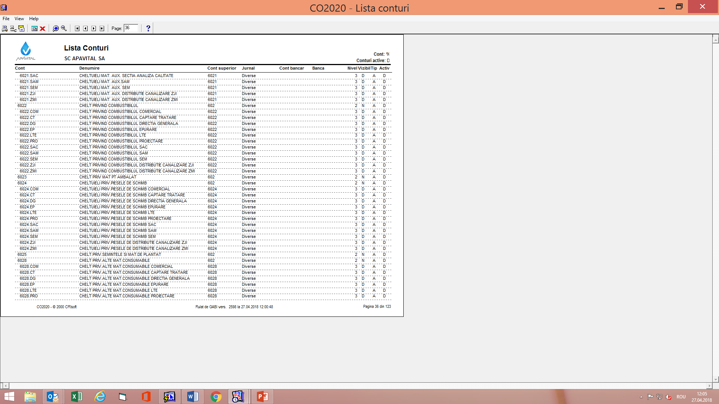

Slide 11
Evidența contabilă a mijlocelor fixe cu titlu gratuit
Amortizarea fiscală este reglementată de Codul Fiscal.
Mijloacele fixe reprezentând bunuri de retur finanțate din granturi nu se amortizează, celelalte mijloace fixe finanțate din granturi (calculatoare, aparatura de laborator) se amortizeaza financiar și se reia la venituri grantul .
Amorizarea financiară este egală cu cea fiscală .
Amortizarea contabilă a mijloaxelor fixe este reglementată prin Legea 15/1994 privind amortizarea capitalului imobilizat ți prin catalogul cu duratele mijloacelor fixe.

Slide 12
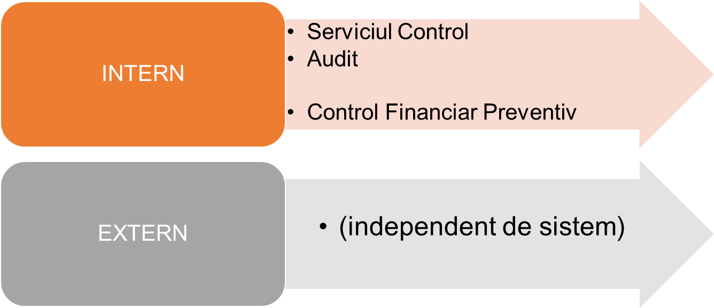

Competențe interne și externe privind controlul activității financiar-contabile
Sistem de control intern managerial
2 niveluri

Slide 13
Activitatea este verificată sub aspectul:
* Respectării prevederilor legale şi a reglementărilor interne cu privire la existența, integritatea, păstrarea și utilizarea mijloacelor și resurselor, deținute cu orice titlu, și modului de reflectare a acestora în evidența contabilă
* Respectării prevederilor legale în fundamentarea proiectului bugetului de venituri și cheltuieli
* Respectării prevederilor legale în execuția bugetului de venituri și cheltuieli
* Respectării prevederilor legale și a reglementărilor interne cu privire la modul de efectuare a inventarierii anuale a elementelor de natura activelor, datoriilor și capitalurilor proprii
* Respectării prevederilor legale și a reglementărilor interne cu privire la încasările și plățile în lei și valută, de orice natură, în numerar sau prin virament
* Respectării prevederilor legale cu privire la înregistrarea în evidența contabilă a operațiunilor economico-financiare
Întocmirii situațiilor financiare, așa cum sunt prevăzute de Legea contabilității nr. 82/1991
Auditarea:
* activităților financiare sau cu implicații financiare desfășurate de SC ApaVital SA din momentul constituirii angajamentelor până la utilizarea fondurilor de către beneficiarii finali, inclusiv a fondurilor provenite din finanțare externă
* plăților asumate prin angajamente bugetare și legale, inclusiv din fondurile comunitare
* administrării patrimoniului
* preîntâmpină încălcarea dispozițiilor legale în vigoare și producerea de pagube exercitând controlul tuturor documentelor care conțin operaţiuni cu impact financiar asupra fondurilor publice şi proprii, a patrimoniului public şi propriu
* urmăreşte şi verifică angajamentele legale din care rezultă direct sau indirect obligații de plată
* urmăreşte şi verifică legalitatea ordonanţării cheltuielilor
* verifică documentele ce cuprind operaţiile ce se referă la drepturile şi obligaţiile patrimoniale ale unităţii, în faza de angajare şi de plată, în raporturile cu alte persoane juridice sau fizice
* verifică îndeplinirea sub toate aspectele a principiilor şi regulilor procedurale şi metodologice care sunt aplicabile categoriilor de operaţiuni supuse controlului de regularitate
* urmăreşte ca toate documentele de plată să fie atestate de compartimentul de resort, în vederea executării controlului financiar propriu

Slide 14
Competențe externe privind controlul activității financiar-contabile
CONTROL FISCAL
AGENȚIA NAȚIONALĂ DE ADMINISTRARE FISCALĂ
AUTORITĂȚILE PUBLICE LOCALE
CONTROL FINANCIAR
Direcția Generală a Finanțelor Publice
Curtea de Conturi
Antifraudă
2 niveluri

Slide 15
În funcție de sfera de cuprindere a impozitelor si taxelor, controlul fiscal poate fi:
- general, în cazul în care sunt cuprinse în verificare totalitatea impozitelor și taxelor datorate. Acest control are drept scop verificarea tuturor aspectelor privind aplicarea legilor și reglementărilor fiscale pe o perioada cât mai lungă de timp, de regulă de la ultimul control fiscal până la zi. Sunt verificate toate operațiunile, documentele care stau la baza stabilirii cuantumului taxelor și impozitelor datorate;
- parțial, când verificarea vizează numai o parte din impozitele si taxele datorate bugetelor.
Controlul fiscal poate fi:
- de rutină, când se urmărește verificarea modului în care se respectă obligațiile fiscale. Scopul principal al acestei forme de control este de a compara evidențele primare și contabile cu datele din declarațiile și deconturile depuse în vederea verificării corectitudinii sumelor plătite, precum și verificarea modului de respectare a termenelor legale de plată;
- propriu-zis (de fond), care are drept scop urmărirea prevenirii și combaterii cazurilor de sustragere de la stabilirea și plata impozitelor.
Prin exercitarea acestui control se urmărește:
- verificarea depunererii declarațiilor de impunere;
- plata impozitelor și taxelor locale cum sunt: impozitul pe clădiri, impozitul pe teren, taxa pe teren, TMT, taxă firmă etc.

Slide 16
Direcția Generală a Finanțelor Publice
Curtea de Conturi
Obiectivul principal al acțiunilor de control/audit al Curții de Conturi este acela de a obține asigurarea că modul de administrare a patrimoniului public și privat, execuția bugetului sunt în concordanță cu scopul, obiectivele și atribuțiile entităților verificate și respectă principiile legalității, regularității, economicității, eficienței și eficacității, iar situațiile financiare sunt întocmite în conformitate cu cadrul de raportare financiară din România și oferă o imagine fidelă a poziției și performanței financiare a entităților.
Antifraudă
Controlul efectuat de către inspectorii antifraudă are drept scop urmărirea, constatarea, analizarea și evaluarea unui risc fiscal specific uneia sau mai multor activitati economice determinate
Controlul financiar urmărește, printre altele, următoarele obiective principale:
- elaborarea bugetului de venituri și cheltuieli si execuția acestuia;
- creșterea acumulărilor bănești și asigurarea capacității de plată;
- creșterea resurselor proprii de finanțare;
- păstrarea permanentă a integrității patrimoniale;
- respectarea disciplinei financiare și fiscale.

Slide 17
AUTORITATEA NAȚIONALĂ DE REGLEMENTARE
A.N.R.S.C. este instituția publică de interes național, ce funcționează în subordinea Ministerului Dezvoltării Regionale şi Administraţiei Publice și are ca scop reglementarea și monitorizarea la nivel central a activităților din domeniul serviciilor comunitare de utilități publice aflate în atribuțiile sale.
PENTRU
Sunt supuse avizării A.N.R.S.C. stabilirea, ajustarea sau modificarea prețurilor și tarifelor pentru serviciile publice de alimentare cu apă și de canalizare, definite potrivit Legii nr. 51/2006.
SERVICIILE COMUNITARE DE UTILITĂȚI PUBLICE
Avizarea presupune activitatea de analiză și verificare a elementelor de cheltuieli componente ale prețurilor și tarifelor, desfășurată de autoritatea de reglementare competentă, cu respectarea procedurii de stabilire, ajustare sau modificare a prețurilor și tarifelor, concretizată prin emiterea unui aviz de specialitate.

Slide 18
Implementarea și dezvoltarea fluxului informațional privind prelucrarea datelor și realizarea nevoilor de raportare a stakeholderilor
Declarații fiscale
Din punct de vedere contabil și financiar societatea are de raportat declarații fiscale (impozit pe profit, taxa pe valoare adaugată, obligații de plată la bugetul consolidat pentru impozite și contribuții salariale, declarații privind impozite și taxe locale), situații financiare semestriale și anuale (bilanț, cont profit și pierdere, date informative), raportare trimestrială și anuală la statistică, declarații informative. Pentru întocmirea declarațiilor fiscale se utilizează rapoarte generate din programul informatic.Când are loc o schimbare în formatul declarațiilor împreună cu cei de la serviciul IT se schimbă rapoartele.
Contract de delegare
Conform contractului de delegare încheiat cu Asociația Regională de Dezvoltare Intracomunitară Iași societatea are anual obligații de transmitere a unor rapoarte.

Slide 19
Fundamentarea și monitorizarea indicatorilor economici și financiari. Stabilirea țintelor de performanță.
sprijină îmbunătățirea performanței companiei
reprezintă un instrument de aplicare a celor mai bune practici la nivelul companiei, într-un mod măsurabil
ȚINTE DE PERFORMANȚĂ
Contractul de delegare
Contractele de mandat încheiate cu directorii societății
INDICATORII DE PERFORMANȚĂ
mențin avantajul competitiv
asigură îmbinarea și administrarea eficientă a resurselor financiare ale companiei
Planul de management
Obligații asumate
prin

Slide 20
Situații financiare
Analiza standard
Indicatorii de performanță financiari
Profitabilitate
Rata profitului brut înainte de amortizare și redevență
Lichiditate
Lichiditatea curentă
Indicatori de gestiune (activitate)
Rotația stocurilor
Viteza de rotație a debitelor clienți
Cheltuieli de exploatare la 1000 lei venituri din exploatare
[Venituri exploatare - Cheltuieli exploatare + (Amortizarea + Redeventa)] / Venit exploatare
Active circulante / Datorii curente

Slide 21
INDICATORII DE PERFORMANȚĂ economici și financiari
Rata profitului brut înainte de amortizare și redevență
Monitorizare
Lunară - Raport privind principalii indicatori economico-financiari
Rata profitului brut înainte de amortizare și redevență ilustreaza nivelul resurselor financiare pe care societatea le are la dispozitie pentru a rambursa imprumuturile de co-finantare si pentru a realiza investitii din surse proprii..
Anuală : Evoluție și tendințe indicatori evidențiați în Raportul de activitate al SC APAVITAL SA
Formulă de calcul: (Venituri din exploatare - Cheltuieli din exploatare +Cheltuieli cu amortizarea și redevența incluse în cheltuielile de exploatare)/Venituri din exploatare
Definiție și fundamentare

Slide 22
INDICATORII DE PERFORMANȚĂ economici și financiari
Lichiditatea curentă
Definiție și fundamentare
Monitorizare
Indicatorul reflecta raportul dintre activele circulante disponibile (concretizate in stocuri, creante, investitii pe termen scurt, disponibilitati banesti) si datoriile curente.
Lunară - Raport privind principalii indicatori economico-financiari
Lichiditatea curentă este indicatorul standard pentru măsurarea lichiditatii și reflectă măsura în care activele curente oferă garanția acoperirii datoriilor curente din activele curente.
Anuală : Evoluție și tendințe indicatori evidențiați în Raportul de activitate al SC APAVITAL SA
Formulă de calcul: Active circulante / Datorii curente

Slide 23
INDICATORII DE PERFORMANȚĂ economici și financiari
Viteza de rotație a debitelor clienți
Definiție și fundamentare
Monitorizare
Indicatorul exprima numarul de zile pana la data la care debitorii isi achita datoriile catre persoana juridica.O valoare in crestere a indicatorului poate indica probleme legate de controlul creditului acordat clientilor si, in consecinta, creante mai greu de incasat (clienti rau platnici).
Lunară - Raport privind principalii indicatori economico-financiari
Viteza de rotație a debitelor clienți calculeaza eficacitatea persoanei juridice în colectarea creantelor sale.
Anuală : Evoluție și tendințe indicatori evidențiați în Raportul de activitate al SC APAVITAL SA
Formulă de calcul: Viteza de rotatie a debitelor-clienti (zile) = (Sold mediu clienti (Creanțe comerciale bilanț) /Cifra de afaceri )*365

Slide 24
INDICATORII DE PERFORMANȚĂ economici și financiari
Cheltuieli de exploatare la 1000 lei venituri din exploatare
Definiție și fundamentare
Monitorizare
Cheltuielile de exploatare cuprind:
cheltuielile privind consumurile de materii prime, materiale, combustibil, energie şi elemente asimilate;
cheltuielile cu lucrările şi serviciile executate de terţi, chirii, locaţii de gestiune;
cheltuieli cu impozite şi taxele suportate de unitatea patrimonială;
cheltuieli cu personalul;
alte cheltuieli de exploatare.
Analiza eficienţei cheltuielilor de exploatare poate fi efectuată în raport de formarea veniturilor şi nivelul cheltuielilor pe categorii de venituri
Lunară - Raport privind principalii indicatori economico-financiari
Cheltuielile de exploatare deţin ponderea cea mai mare, din totalul cheltuielilor, fiind în legătură directă cu obiectul de activitate al întreprinderii.
Anuală : Tendințe indicatori evidențiați în Raportul de activitate al SC APAVITAL SA
Formulă de calcul: Cheltuieli exploatare x 1000 / Venituri exploatare

Slide 25
INDICATORII DE PERFORMANȚĂ economici și financiari
Rotația stocurilor
Monitorizare
Lunară - Raport privind principalii indicatori economico-financiari
Anuală : Tendințe indicatori evidențiați în Raportul de activitate al SC APAVITAL SA
Rotația stocurilor aproximeaza de cate ori stocul a fost rulat pe parcursul exercitiului financiar. Viteza de rotatie a stocului este un parametru care trebuie folosind in corelatie cu lead-time-ul pentru a putea face optimizări de stoc (lead time este timpul care trece de cand dai comanda la furnior pana cand ai produsul gata de vanzare in depozit).
Formulă de calcul: Stocuri x Nr. zile / Cifra de afaceri
Definiție și fundamentare

Slide 26
Analiza țintelor inițiale pentru a vedea dacă sunt corespunzătoare și juste
* Încorporarea ajustărilor
* Stabilirea timpului și pașii necesari pentru implementare
* Stabilirea obiectivelor
Îmbunătățirea performanțelor
Profitabilitate
Monitorizare
ȚINTE DE PERFORMANȚĂ - MONITORIZARE

Slide 27

ȚINTE DE PERFORMANȚĂ
Profitabilitate
Eficiență
Performanță
Lichiditatea curentă
≥1
Viteza de rotație a debitelor clienți
≤ 70 zile
Cheltuieli de exploatare la 1000 lei venituri din exploatare
≤ 980lei
Rotația stocurilor
≤ 30 zile

Slide 28

Cuprins
1.2. Strategia de Tarifare
Cadrul legal privind metodologia de stabilire, ajustare sau modificare a preţurilor/tarifelor pentru serviciile publice de alimentare cu apă şi de canalizare
Strategiile tarifare incluse în contractele de finanțare prin care se reglementează termenii şi condiţiile de acordare a finanţării nerambursabile pentru implementarea proiectelor de investiții din fonduri de coeziune
Elementele de venituri și cheltuieli încluse în fișele de fundamentare a prețurilor/tarifelor, metodologia de repartizare a acestora pe fiecare tip de produs
Repartizarea costurilor întreprinderii, determinarea prețului de cost unitar la nivel de arii de operare și pe tipuri de produs.
Surse de finanțare a investițiilor incluse în fișele de fundamentare a prețurilor/tarifelor, nivelul acestora și alimentarea fondului IID din aceste surse.

Slide 29

  Cadrul legislativ:
* Ordin nr. 65/2007 privind aprobarea Metodologiei de stabilire, ajustare sau modificare a prețurilor și tarifelor pentru serviciile publice de alimentare cu apă și canalizare
* Legea nr. 51/2006 a serviciilor comunitare de utilitați publice
*Legea nr. 241/2006 a serviciului de alimentare cu apă și de canalizare
* Contract de delegare a gestiunii încheiat între Autoritatea Delegantă (ARSACIS și UAT-uri) și SC APAVITAL SA Iași
  Strategia tarifară (strategia aplicată pentru finanţarea serviciului de alimentare cu apă şi de canalizare care are la bază preţul/tariful unic şi care asigură acoperirea costurilor de operare şi a costurilor de investiţii;
  Stabilire, ajustare, modificare a prețurilor și tarifelor
  Piramida avizării și aprobării prețurilor și tarifelor
  Nivelul tarifelor comparativ cu alți operatori regionali

Slide 30
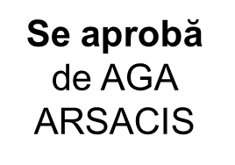
Strategia de tarifare presupune ajustări ale tarifelor în fiecare an la data de 1 iulie atât cu INFLAȚIA cumulată în ultimul an cât și în TERMENI REALI
Strategia de tarifare se elaborează pentru o perioada de minim 5 ani
Condiție de finanțare a proiectelor de investiții în infrastructura de apă realizate din fonduri publice acordate de la bugetul de stat și/sau fonduri nerambursabile

Slide 31
  Stabilirea, ajustarea sau modificarea prețurilor/tarifelor pentru serviciile publice de alimentare cu apă și canalizare
  Avizare de A.N.R.S.C
Modificarea preţurilor şi tarifelor - operaţiunea de corelare a nivelurilor preţurilor şi tarifelor stabilite anterior, aplicabilă în situaţiile în care intervin schimbări în structura costurilor care conduc la recalcularea preţurilor şi tarifelor, pe baza metodologiei de calcul al structurii şi nivelului preţurilor şi tarifelor existente, elaborată şi aprobată de autoritatea de reglementare competentă (Ordin nr. 65/2007)
Stabilirea preţurilor şi tarifelor - operaţiunea de stabilire a structurii şi nivelurilor preţurilor şi tarifelor iniţiale, după caz, pentru serviciile de utilităţi publice, pe baza metodologiei de calcul al preţurilor şi tarifelor, elaborată şi aprobată de autoritatea de reglementare competentă (Ordin nr. 65/2007)
Ajustarea preţurilor şi tarifelor - operaţiunea de corelare a nivelurilor preţurilor şi tarifelor stabilite anterior, cu evoluţia generală a preţurilor şi tarifelor din economie, pe baza metodologiei de calcul al nivelului preţurilor şi tarifelor existente, elaborată şi aprobată de autoritatea de reglementare competentă (Ordin nr. 65/2007)

Slide 32
APROBARE
ARSACIS pe baza
mandatului special
de la UAT
Elaborare și fundamentare realizată de
operatorul regional pe baza cheltuielilor de producţie şi exploatare, a cheltuielilor de întreţinere şi reparaţii, a amortismentelor aferente capitalului imobilizat în active corporale şi necorporale, a costurilor pentru protecţia mediului, a costurilor financiare asociate creditelor contractate, a costurilor derivând din contractul de delegare a gestiunii, şi includ o cotă pentru crearea surselor de dezvoltare şi modernizare a sistemelor de utilităţi publice, precum şi o cotă de profit.l
AVIZARE
activitatea de analiză şi verificare a elementelor de cheltuieli componente ale preţurilor şi tarifelor- A.N.R.S.C – aviz de specialitate
PREȚURI ȘI
TARIFE
NU
Se practică prețul anterior

Slide 33
DIRECTIVA 2000/60/CE A PARLAMENTULUI EUROPEAN ȘI A CONSILIULUI
din 23 octombrie 2000 de stabilire a unui cadru de politică comunitară în domeniul apei
Recuperarea costurilor serviciului de furnizare a apei, inclusiv costurile de mediu si cele cu resursele, bazate pe analiza economica, si luand in considerare principiul poluatorul plateste
Politica de tarifare va da utilizatorilor un imbold pentru a folosi resursele de apa in mod efficient, si astfel acestia vor contribui la obiectivele de mediu ale acestei Directive; de asemenea va fi asigurata o contributie adecvata a diferitelor utilizari ale apei, impartite cel putin in industrie, menaje si agricultura, pentru a recupera costurile cu serviciul de alimentare cu apa, bazate pe analiza economica si tinand cont de principiul poluatorul plateste
Se vor avea în vedere efectele sociale, de mediu si economice în vederea recuperarii costurilor precum si conditiile geografice si climaterice ale regiunii
O analiza economica relevanta va lua in considerare volumele, preturile si costurile asociate serviciului de apa, precum si estimarile investitiilor relevante incluzand previzionarile unor asemenea investitii
Strategiile tarifare incluse în contractele de finanțare prin care se reglementează termenii şi condiţiile de acordare a finanţării nerambursabile pentru implementarea proiectelor de investiții din fonduri de coeziune

Slide 34
Strategia de tarifare presupune ajustari ale tarifelor in fiecare an la data de 1 iulie atat cu inflatia cumulata pe ultimul an, cat si in termeni reali. In Contractul de Delegare a gestiunii este inclus un tabel cu ajustari ale tarifelor in termeni reali necesare pentru a asigura o dezvoltare durabila a operatorului pentru primii 4 ani avand urmatoarea forma:
* Ajustarile in termeni reali nu includ inflatia in perioada dintre ajustarile tarifare si nici taxa pe valoare adaugata.
Tariful la datele respective va fi calculat conform urmatoarei formule:
Tarif n+i = Tarif n x (1+a n+1) x (1+a n+2) x ….. x (1+a n+i) x I n+i
Unde:
Tarif n+i – tariful la data n+i
Tarif n – tariful initial, la 1 Iulie 2009
a n+1, a n+2 - ajustari in termeni reali a tarifului la datele n+1, n+2 a n+i - ajustari in termeni reali a tarifului la data n+i
I n+i – inflatia aferenta ajustarii n+i care se calculeaza conform urmatoarei formule:
m /12
CPI x (1+INF)
I n+i = unde:
IPI
CPI - cel mai recent Indice al preturilor disponibil; IPI - Indicele preturilor initial, de la data Tarifului n;
INF – inflatia pentru perioada de 12 luni inainte de cel mai recent Indice al preturilor disponibil;
m - numarul de luni intre data celui mai recent indice de pret disponibil si data efectiva a noului tarif; Indicele Preturilor – Indicele Preturilor de Consum publicat lunar de Comisia Nationala de Statistica a Romaniei.

Slide 35
Fundamentarea prețurilor și tarifelor
Fundamentarea preţurilor şi tarifelor serviciului de alimentare cu apă şi de canalizare se face de către operator, astfel încât structura şi nivelul acestora să acopere costul justificat economic al furnizării/prestării serviciului
Ajustarea prețurilor / tarifelor trebuie să plece de la analiza costurilor pe ultimele 12 luni și în același timp să se țină cont pentru perioada următoare de cele mai recente și de viitoarele evoluții economico – financiare
Abordarea obisnuita pentru ajustarea tarifelor la apa este adoptarea procedurii de “cost al serviciului”, in care companiile de utilitati publice pregatesc estimari ale costurilor necesare pentru furnizarea serviciului, pe aceasta baza calculand mai apoi veniturile necesare pentru a acoperi aceste costuri
Operatorul trebuie sa se asigure ca respecta restrictiile de suportabilitate

Slide 36
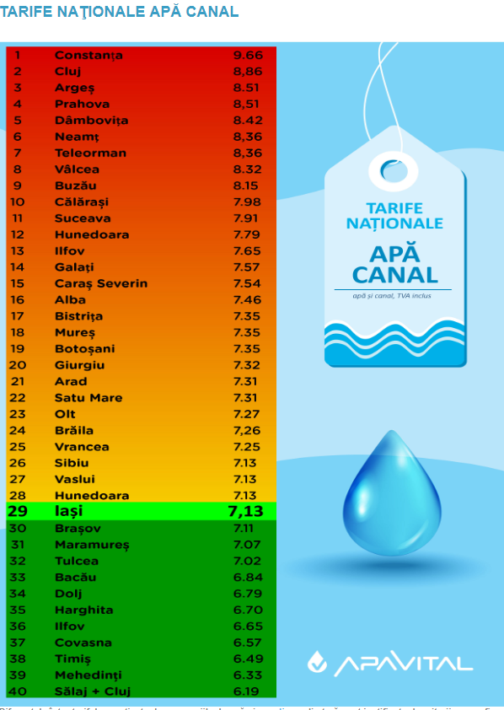

Slide 38

STRUCTURA CENTRELOR DE COST
1. CAPTARE – TRATARE (4 UI)
2. DISTRIBUȚIE – CANALIZARE ZMI (3 UI)
4. EPURARE (3 UI)
5. SECȚIA AUTO-MECANICĂ (5 UI)
3. DISTRIBUȚIE – CANALIZARE ZJI (14 UI)
OBIECTIVE
RESPONSABILITĂȚI
RESURSE
6. LUCRĂRI TEHNICO-EDILITARE (5 UI)
7. PROIECTARE (1 UI)
8. SERVICII ELECTRO-MECANICE (8 UI)
9. SERVICIUL ANALIZA-CALITATE (3 UI)
10. COMERCIAL (14 UI)
11. DESERVIRE GENERALĂ (26 UI)

Slide 39
Metodologia de repartizare a costurilor pe fiecare tip de produs / serviciu
Cheltuielile directe - pe baza înregistrarilor consumurilor pe fiecare centru de cost
Cheltuielile comerciale proportional cu cantitățile facturate pe fiecare tip de produs / serviciu
Cheltuielile secțiilor prestatoare de servicii (SAM, LTE, Proiectare, SEM, SAC) pe baza decontarilor interne
Cheltuielile generale si cele financiare – proporțional cu ponderea cheltuielilor directe a fiecărui produs / serviciu

Slide 40
Repartizarea costurilor la nivelul ariilor de operare
Identificarea corecta a destinației cheltuielilor (activitate si arie de operare), codificarea si inregistrarea ei in contabilitate
Urmărirea si repartizarea cheltuielilor conform procesului tehnologic de productie
Cumularea costurilor pe fiecare statie de tratare
Repartizarea cheltuielilor de captare si tratare a apei din statiile de tratare către ariile deservite pe baza cantitatilor livrate in fiecare localitate
Identificarea si cumularea cheltuielilor de inmagazinare si distributie aferente fiecărui sistem de alimentare cu apă
Identificarea si cumularea cheltuielilor aferente fiecărui sistem de canalizare
Cumularea costurilor pe fiecare statie de epurare ape uzate
Repartizarea cheltuielilor statiilor de epurare către ariile deservite pe baza cantitatilor preluate din fiecare localitate
Însumarea costurilor de tratare si si distributie cu cele repartizate din decontari interne, comerciale si generale
Din impartirea sumei obtinute anterior la cantitatea facturata rezulta pretul de cost unitar al apei pe fiecare arie de operare. Comparat cu veniturile obtinute rezulta profitul sau pierderea sistemului. Similar se procedeaza si in cazul sistemelor de canalizare si epurare

Slide 41
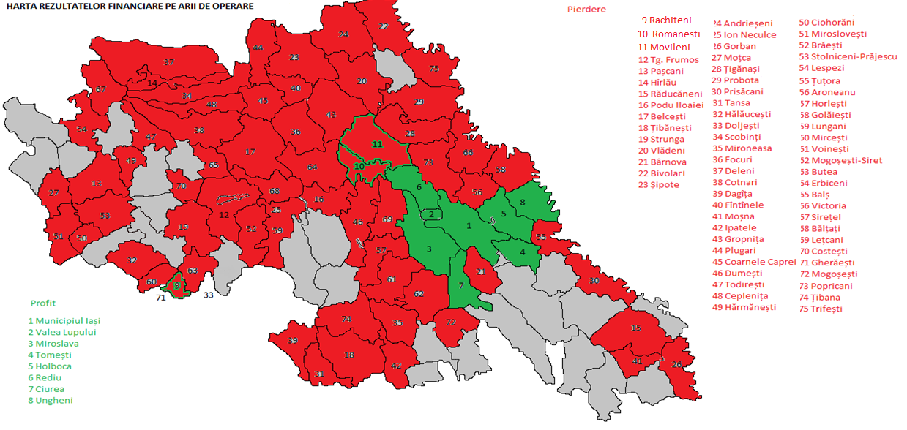

Slide 42
Surse de finanțare a investițiilor incluse în fișele de fundamentare a prețurilor/tarifelor, nivelul acestora și alimentarea fondului IID din aceste surse
Surse proprii, din care:
Alocaţii de la buget
Credite bancare, din care:
Alte surse, din care:
FOND IID
amortizare
fond dezvoltare
credite interne
credite externe
disponibil in conturi
dobânda capitalizată
impozit pe profit
redevența
fonduri de coeziune
amortizare
fond dezvoltare
impozit pe profit
redevența

Slide 43
Modul 1: Financiar-Contabilitate
1.4. Cuantificarea Consumurilor, Facturarea Serviciilor
Lector: Jr. Cristian Mariniuc
Șef Serviciu Comercial ZMI (Zona Metropolitană Iași)
Iași-Septembrie 2018

Slide 44
1.4. Cuantificarea Consumurilor, Facturarea Serviciilor
Cuprins
1. Structura Serviciilor Comerciale
2. Lista activităților desfășurate în cadrul Serviciilor Comerciale
3. Tipuri de utilizatori
4. Contractul de furnizare/prestare a serviciului de alimentare cu apă și de canalizare
5. Citirea contoarelor de branșament și facturarea consumurilor

Slide 45
1.4. Cuantificarea Consumurilor, Facturarea Serviciilor
Cuprins
6. Contractare în condominii
7. Sancțiuni aplicate în cazul întârzierii la plată
8. Sancțiuni aplicate în cazul neplății
9. Preluare ape pluviale
10. Raport de activitate

Slide 46
1.4. Cuantificarea Consumurilor, Facturarea Serviciilor
Subtitlul 1 - Structura Serviciilor Comerciale
Serviciul Comercial Zona Metropolitană Iași – municipiul Iași și comunele limitrofe: Lețcani, Ciurea, Bârnova, Tomești, Holboca, Aroneanu, Valea Lupului, Rediu, Miroslava și Popricani. Sector Comercial Iași Nord
Sector Comercial Iași Sud
Serviciul Comercial Zona Județeană Iași – restul localităților și comunelor din aria de operare din județul Iași și localitățile din județul Neamț prin care trece conducta de aducțiune Timișești.
Sector Comercial Bahlui
Sector Comercial Prut-Bârlad
Sector Comercial Siret

Slide 47
1.4. Cuantificarea Consumurilor, Facturarea Serviciilor
Subtitlul 1 - Structura Serviciilor Comerciale
DIRECŢIA COMERCIALĂ
1 director comercial
SERVICIUL COMERCIAL ZMI
total personal 45
1 şef serviciu
SERVICIUL COMERCIAL ZJI
total personal 50
1 şef serviciu
3 Operatori
1 Analist
2 Instalator
Sector comercial Iaşi – Nord
1 şef sector
Sector comercial
Iaşi – Sud
1 şef sector
Sector comercial Bahlui
1 şef sector
Sector comercial Prut-Bîrlad
1 şef sector
Sector comercial Siret
1 şef sector
6 Analişti
12 Agenţi
6 Analişti
12 Agenţi
2 Analişti
11 Agenţi
2 Instalator
1 Operator
2 Analişti
9 Agenţi
1 Instalator
1 Operator
2 Analişti
13 Agenţi
1 Instalator
1 Operator

Slide 48
1.4. Cuantificarea Consumurilor, Facturarea Serviciilor
Subtitlul 2 - Lista activităților desfășurate în cadrul Serviciilor Comerciale
1. Contractarea serviciilor de alimentare cu apă și de canalizare
2. Citirea contoarelor de branșament și emiterea facturilor
3. Încasarea creanțelor la utilizatorii rău platnici
4. Răspunsuri la petiții/sesizări cu privire la activitățile comerciale

Slide 49
1.4. Cuantificarea Consumurilor, Facturarea Serviciilor
Subtitlul 2.1 – Contractarea serviciilor de alimentare cu apă și de canalizare
- Primirea documentației în vederea întocmirii contractului
- Întocmirea contractului
- Semnarea contractului de către utilizator
- Înregistrarea în sistemul informatic
- Arhivarea contractelor la nivel de serviciu

Slide 50
1.4. Cuantificarea Consumurilor, Facturarea Serviciilor
Subtitlul 2.2 – Citirea contoarelor de branșament și facturarea consumurilor
- Citirea consumului realizat
- Transmiterea citirii și înregistrarea în CROS
- Verificarea și validarea consumurilor
- Efectuarea calculului pentru consumul înregistrat
- Verificarea rapoartelor în vederea emiterii facturilor
- Emiterea și transmiterea facturii

Slide 51
1.4. Cuantificarea Consumurilor, Facturarea Serviciilor
Subtitlul 2.3 – Încasarea creanțelor de la utilizatorii rău platnici
- Notificarea utilizatorului
- Emiterea ordinului de închidere
- Emiterea ordinului de debranșare/bușonare
- Furnizarea datelor în vederea întocmirii dosarului de acționare în judecată
- Încasarea creanțelor și a cheltuielilor de judecată

Slide 52
1.4. Cuantificarea Consumurilor, Facturarea Serviciilor
Subtitlul 2.4– Răspunsuri la petiții/sesizări cu privire la activitățile comerciale
- Primirea prin intermediul registrului intrări-ieșiri a petițiilor/sesizărilor
- Culegerea informațiilor necesare întocmirii răspunsului
- Redactarea răspunsului la petiții/sesizări
- Verificarea răspunsului formulat de către șefii compartimentelor
- Transmiterea răspunsului către utilizator

Slide 53
1.4. Cuantificarea Consumurilor, Facturarea Serviciilor
Subtitlul 3 – Tipuri de utilizatori
Operatori economici – 3.006 contracte
Instituții publice – 626 contracte
Utilizatori casnici individuali, persoane fizice – 72.547 contracte
Utilizatori casnici colectivi, asociații de proprietari/chiriași cu personalitate juridică: – 3.819 contracte, din care:
- contracte cu asociații de proprietari/chiriași – 2.244
- contracte în nume propriu – 892
- contracte individuale – 448
- convenții individuale – 235
Total contracte gestionate (decembrie 2017) – 79.998
Total locuri de consum (decembrie 2017) – 83.925

Slide 54
1.4. Cuantificarea Consumurilor, Facturarea Serviciilor
Subtitlul 4 – Contractul de furnizare/prestare a serviciului de alimentare cu apă și de canalizare
- Contractul utilizat în cadrul SC APAVITAL SA a fost aprobat prin Hotărârea Nr.2/12.05.2009 a ARSACIS și are la bază contractul cadru ce a fost aprobat prin Ordinul Nr. 90/2007 al ANRSC
- Se folosește același tip de contract pentru toate categoriile de utilizatori
- Se furnizează/prestează serviciul de alimentare cu apă și de canalizare numai pe baza unui contract încheiat cu utilizatorul.

Slide 55
1.4. Cuantificarea Consumurilor, Facturarea Serviciilor
Subtitlul 5 – Citirea contoarelor de branșament și facturarea consumurilor Gradul de contorizare
SCZMI – 99,99% - 3 utilizatori necontorizați, condiții tehnice improprii
SCZJI – 99,87% - 59 utilizatori necontorizați, rețele apă prin proprietăți private
Citirea consumului realizat
Se efectuează de către 57 agenți servicii client, astfel:
- Lunar – la operatorii economici, instituții publice, utilizatori casnici colectivi, asociații de proprietari/chiriași cu personalitate juridică
- O dată la 6 luni – la utilizatorii casnici individuali, persoane fizice
- Citirea prin vizualizare directă pentru un număr de 78.768 contoare – 93,85%
- Citirea prin transmisie la distanță pentru un număr de 5157 contoare – 6,15%
Evidența consumurilor de apă este electronică, pentru fiecare utilizator în parte fiind atribuit un cod de identificare, permițând astfel utilizarea facilă a datelor pentru emiterea facturii, întocmirea de rapoarte, etc.

Slide 56
1.4. Cuantificarea Consumurilor, Facturarea Serviciilor
Subtitlul 5 – Citirea contoarelor de branșament și facturarea consumurilor Activitatea de citiri contoare și emitere facturi:
- Graficul de citiri a contoarelor de branșament se întocmește conform clauzelor din contractele de furnizare/prestare servicii apa-canal încheiate cu utilizatorii (rute lunare de citire);
- Operatorul introducere/validare date încarcă în PSION datele utilizatorilor ce urmează a fi citiți de către agentul servicii client în 3 – 5 zile lucrătoare;
- Agentul servicii client se deplasează în teren conform graficului de citiri în vederea identificării utilizatorilor și a tipului de citire ce urmează a se efectua (radio sau vizual); Agentul servicii client efectuează citirile cu ajutorul PSION-ului;
- Operatorul descarcă datele din PSION în baza de date CROS și generează documentul ”Citiri” pe care îl transmite prin intermediul agentului servicii client către analistul servicii client responsabil de zonă;
- Analistul servicii client verifică, rezolvă eventualele neconformități sesizate în teren și validează documentul ”Citiri”;
- Prin intermediul aplicației informatice CROS, operatorul introducere/validare date generează facturile tuturor utilizatorilor;
- În cazul în care un utilizator deţine mai mult de un branşament (loc consum) se va încheia cu acesta un singur contract şi se va emite o singură factură;
- Facturile emise sunt transmise, funcție de opțiunea utilizatorului: la casieriile operatorului, prin serviciul de curierat sau pe adresa de e-mail.

Slide 57
1.4. Cuantificarea Consumurilor, Facturarea Serviciilor
Subtitlul 5 – Citirea contoarelor de branșament și facturarea consumurilor Sancțiuni (deteriorare contor, rupere sigiliu, intervenție utilizator)
- Orice reparație sau înlocuire de contor de branșament care se datorează unei cauze străine de voința operatorului (îngheț, incendiu, șoc exterior) sunt efectuate de operator pe cheltuiala exclusivă a utilizatorului. Tot pe cheltuiala utilizatorului se efectuează și verificarea metrologică a contorului în cazul în care sigiliile aplicate de către operator au fost rupte.
- Pentru situații de consum fraudulos (sigiliile aplicate de operator sunt rupte cu intenția de a prejudicia operatorul, intervenţie neautorizată asupra contorului de branşament menită să influenţeze indicaţiile acestuia, lipsa contorului din instalaţie, intervenţie asupra reţelei de alimentare cu apă menită să ocolească contorul de branşament, violare sigiliu metrologic sau de by-pass) prejudiciul creat operatorului se consideră ca fiind cantitatea calculată conform indicațiilor contorului sau stabilită conform Ordin29/N/1993 pentru utilizatorii la care nu există un istoric de consum. În ambele situații cantitatea se multiplică cu trei și se aplică pentru o perioadă de maxim 36 de luni anterioare depistării (atunci când această perioadă nu se poate determina) la tarifele în vigoare la data constatării.
- Aceeași modalitate de calcul se aplică și în cazul în care utilizatorul deversează clandestin apă uzată în rețeaua de canalizare.

Slide 58
1.4. Cuantificarea Consumurilor, Facturarea Serviciilor
Subtitlul 6 – Contractare în condominii
În cazul condominiilor sunt mai multe tipuri de contractare
1. Contract încheiat cu utilizatorul colectiv – asociație de proprietari (art. 31 din Legea 241/2006 republicată)
- operatorul nu are atribuții în aval de contorul de branșament
- achiziționarea și montarea repartitoarelor de costuri (contoarelor de apartamente) cade în sarcina proprietarilor de spații cu destinația de locuință sau spații cu altă destinație decât cea de locuință
- citirea repartitoarelor de costuri şi repartizarea consumului înregistrat de contorul de branşament este în sarcina asociației de proprietari
2. Contract în nume propriu (art. 28 din Legea 241/2006 republicată)
- proprietarul de apartament a realizat un branşament contorizat, în amonte de contorul de branşament al condominiului
- operatorul nu are atribuții în aval de contorul de branșament

Slide 59
1.4. Cuantificarea Consumurilor, Facturarea Serviciilor
Subtitlul 6 – Contractare în condominii
3. Contract individual cu distribuție pe verticală sau contract individual cu distribuție pe orizontală (art. 31 din Legea 241/2006 republicată)
- achiziționarea și montarea contoarelor de apă la nivel de unitate imobiliară cade în sarcina proprietarilor de spații cu destinația de locuință sau spații cu altă destinație decât cea de locuință, cu avizul operatorului
- operatorul citeşte contoarele de apă şi emite facturi la nivel de unitate imobiliară. Diferenţa între consumul înregistrat de contorul de branşament al condominiului şi suma consumurilor individuale este repartizată de operator în mod egal pe fiecare unitate imobiliară
- operatorul nu are atribuţii de natură tehnică (întreținere, reparații, înlocuiri, etc.) pe instalaţia interioară, după contorul de branşament al imobilului

Slide 60
1.4. Cuantificarea Consumurilor, Facturarea Serviciilor
Subtitlul 7 – Sancțiuni aplicate în cazul întârzierii la plată
Termen de plată (art. 31 alineat 15 din Legea 241/2006 republicată)
Utilizatorul este obligat să achite facturile reprezentând contravaloarea serviciului de care au beneficiat, în termenul de scadență de 15 zile de la data emiterii facturilor; data emiterii facturii și termenul de scadență se înscriu pe factură.
Întârziere la plată (art. 31 alineat 16 din Legea 241/2006 republicată)
Neachitarea facturii în termen de 30 zile de la data scadenței atrage după sine penalități de întârziere, după cum urmează: a) penalitățile sunt egale cu nivelul dobânzii datorate pentru neplata la termen a obligațiilor bugetare, stabilite conform reglementărilor legale în vigoare; b) penalitățile se datorează începând cu prima zi după data scadenței; c) valoarea totală a penalităților nu poate depăși cuantumul debitului și se constituie venit al operatorului

Slide 61
1.4. Cuantificarea Consumurilor, Facturarea Serviciilor
Subtitlul 8 – Sancțiuni aplicate în cazul neplății (art. 32 din Legea 241/2006 republicată)
- Operatorul are dreptul să sisteze furnizarea/prestarea serviciului acelor utilizatori care nu îşi achită contravaloarea serviciilor furnizate/prestate în cel mult 30 de zile calendaristice de la data expirării termenului de plată a facturilor, prin debranşarea de la reţelele publice de distribuţie a apei ori de la reţelele publice de canalizare şi să solicite recuperarea debitelor în instanţă
- Măsura debranșării de la rețeaua publică se poate lua numai în urma unei notificări prealabile adresate utilizatorului restant și se poate pune în aplicare după 5 zile lucrătoare de la data primirii acesteia
- Reluarea furnizării/prestării serviciului de alimentare cu apă şi de canalizare se va face în termen de maximum 5 zile lucrătoare de la efectuarea plății; cheltuielile justificate aferente sistării, respectiv reluării furnizării/prestării serviciului, se suportă de utilizator

Slide 62
1.4. Cuantificarea Consumurilor, Facturarea Serviciilor
Subtitlul 9 – Preluare ape pluviale
- Serviciul de canalizare ape pluviale se facturează la utilizatorii agenți economici și instituții publice conform Hotărârii ARSACIS nr. 13/05.11.2010
- Cantitatea de apă pluvială preluată la canalizare lunar se calculează cu relaţia:
Qm = (SC X 0.85 + SN X 0.05) X k. unde:
Qm = cantitatea de apă pluvială.
SC = suprafaţa construită.
SN = suprafaţa neconstruită. k = cantitatea specifică de apă pluvială comunicată lunar de Autoritatea Naţională de Meteorologie, pentru luna anterioară emiterii facturii, de la stațiile meteorologice Iași și Cotnari și postul pluviometric Pașcani
- Contravaloarea serviciului de canalizare a apelor pluviale se evidențiază distinct în factura emisă pentru consumul de apă/canal

Slide 63
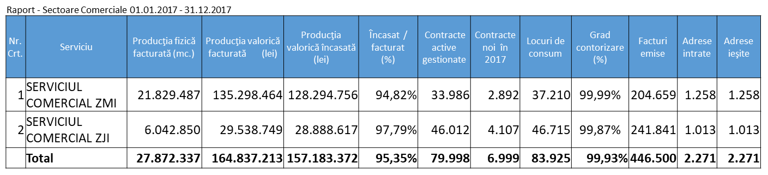
1.4. Cuantificarea Consumurilor, Facturarea Serviciilor
Subtitlul 10 – Raport de activitate
Volume facturate ape pluviale ianuarie – decembrie 2017
Raport de activitate ianuarie - decembrie 2017

Slide 64
Modul 1: Financiar-Contabilitate
1.5. Politica Companiei Privind Personalul
Lector: Ing. Vicu Grasu
Șef Serviciu Resurse Umane

Slide 65
1.5. Politica Companiei Privind Personalul
CUPRINS:
Motivarea personalului și elemente de calcul a salariilor și necesarului de salariați;
Dezvoltarea personalului și managementul cunoștințelor;
Negocierea contractului colectiv de muncă (CCM) și a contractelor individuale de muncă (CIM).

Slide 66
Motivarea personalului
Antrenarea si motivarea personalului reprezinta activitatile fundamentale care determina atitudinea salariatilor fata de munca si mobilizarea acestora pentru atingerea obiectivelor organizatiei.
În aceste conditii, teoria si practica de specialitate au dovedit faptul ca motivarea personalului trebuie sa se realizeze in maniera complexa si sa imbrace numeroase forme: motivare pozitiva, motivare negativa, motivare materiala, motivare moral-spirituala, etc., în functie de specificul si personalitatea personalului motivat.
În acest context, abordarea motivarii si antrenarii personalului in multivarietatea formelor pe care le pot lua aceste activitati constituie cheia spre obtinerea performantelor organizationale, precum si spre asigurarea unui climat organizational favorabil performantei individuale si de grup.

Slide 67
Obiectivele strategice în domeniul motivarii personalului (1)

Slide 68
Obiectivele strategice în domeniul motivarii personalului (2)

Slide 69
Obiectivele strategice în domeniul motivarii personalului (3)

Slide 70
Căi de acțiune privind operaționalizarea motivării personalului (1)

Slide 71
Căi de acțiune privind operaționalizarea motivării personalului (2)

Slide 72
Căi de acțiune privind operaționalizarea motivării personalului (3)

Slide 73
Elemente de calcul a salariilor

Slide 74
Elemente de calcul a salariilor
Grila salariilor de bază brute pentru personalul de specialitate
Nivel salariu de bază – lei
Clasa/Funcţia Bază I II III IV
Clasa 1 – Personal de administraţie încadrat pe funcţii pentru care condiţia de pregătire este liceul cuprinde funcţiile: * funcţionar administrativ 2850 3340 3830 4320 4810 * arhivar, secretar ............
Clasa 2 – Personal de specialitate încadrat pe funcţii pentru care condiţia de pregătire este liceul de specialitate cuprinde funcţiile: 2945 3542 4138 4734 5330 * tehnician, contabil, ........
Clasa 3 – Personal de specialitate încadrat pe funcţii pentru care condiţia de pregătire este de studii superioare de scurtă durată cuprinde funcţiile: 3325 4200 5075 5950 6825 * subinginer, inginer colegiu
Clasa 4 – Personal de specialitate încadrat pe funcţii pentru care condiţia de pregătire este studii superioare cuprinde funcţiile: 3610 4462 5315 6167 7020 * inginer, economist ....

Slide 75
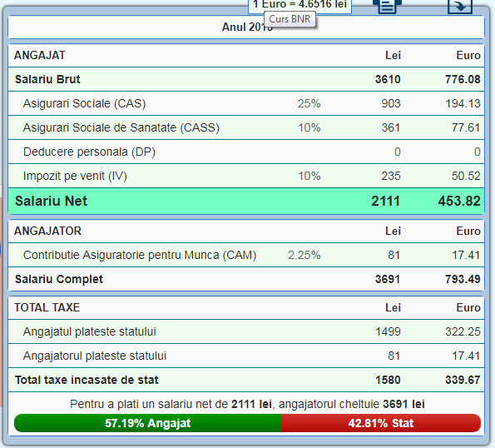
Elemente de calcul a salariilor

Slide 76
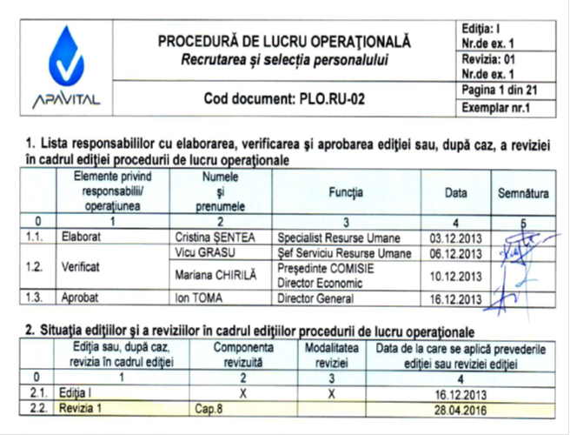
Necesarul de salariați
Recrutarea şi selecţia personalului
Această activitate face obiectul unui Proceduri de lucru PLO.RU-02, care are ca scop stabilirea modului de desfăşurare a proceselor de recrutare şi selecţie a personalului în cadrul organizaţiei, avându-se în vedere asigurarea calităţii serviciilor şi produselor furnizate către clienţii organizaţiei. Procedura stabileşte responsabilităţile, acţiunile, metodele şi modul de soluţionare a contestaţiilor în acest domeniu.

Slide 77
Necesarul de salariați
Planificarea resurselor umane
Prin intermediul acestei funcţii se stabileşte necesarul de personal sau execedentul acestuia, numărul de posturi vacante şi nevoia de calificări viitoare coroborat cu implementarea tehnologiilor şi obiectivelor strategice ale societăţii cu scopul de a asigura resursele umane necesare desfăşurării în bune condiţii a activităţilor companiei.

Slide 78
Dezvoltarea personalului și managementul cunoștințelor
Managementul cunoștinţelor cuprinde identificarea și localizarea valorilor intelectuale în cadrul organizaţiei, generarea de cunoștinţe noi cu scopul reliefării avantajelor competitive, accesarea integrală a informaţiei, diseminarea de practici pozitive și accesul la tehnologii de codificare și utilizare a informaţiei.
De regulă, cunoștinţele reprezintă pachete de informaţie produse ca urmare a unor experienţe individuale,și poate tocmai din acest motiv, cunoștinţele sunt cel mai căutat produs într-o societate în care schimburile de date și de informaţie au loc cu viteză ameţitoare.

Slide 79
Dezvoltarea personalului și managementul cunoștințelor
Pentru a fi competitive şi pentru a obține profituri, organizațiile includ educația, pregătirea şi dezvoltarea angajaților ca o parte esențială a strategiei lor.
Dezvoltarea resurselor umane (DRU) poate fi definită ca un set de activități sistematice și planificate, create de către o organizație pentru a le oferi membrilor ei oportunități de a învăța deprinderile necesare pentru a răspunde la cerințele actuale şi viitoare ale muncii lor.
Învățarea se află în centrul tuturor eforturilor DRU. O preocupare actuală importantă este cea pentru învățarea şi performanta de la locul de muncă.
Într-un sens mai extins, DRU încearcă să dezvolte „cunoștințele, experiența, productivitatea şi satisfacția oamenilor, fie în scopuri personale, fie în beneficiul grupului/echipei sau organizației, comunității, națiunii sau, în cele din urmă, al întregii umanități”.

Slide 80
Contractul colectiv de muncă
Obligativitatea existentei contractului colectiv de munca este prevazuta in art. 229 Codul Muncii.
Negocierea colectiva este obligatorie numai la nivel de unitate, cu exceptia cazului in care unitatea are mai putin de 21 de angajati și este reglementată de Legea dilogului social nr.62/2011.
Initiativa negocierii apartine angajatorului sau organizatiei patronale.
Durata negocierii colective nu poate depasi 60 de zile calendaristice decat prin acordul partilor.
Partile contractului colectiv de munca sunt angajatorii si angajatii, reprezentati la negocieri dupa cum urmeaza:
din partea angajatorilor la nivel de unitate, de catre organul de conducere al acesteia,
din partea angajatilor la nivel de unitate, de catre sindicatul legal constituit si reprezentativ .

Slide 81
Contractul colectiv de muncă
La SC APAVITAL SA, CCM cuprinde:
Capitolul I - dispozitii generale;
Capitolul II - timpul de muncă;
Capitolul III - organizarea activităţii, condiţiile de muncă, asigurarea sănătăţii şi securităţii în muncă;
Capitolul IV - salarizarea si alte drepturi salariale;
Capitolul V - concedii de odihnă şi zile libere;
Capitolul VI - contractul individual de muncă;
Capitolul VII - formarea profesională;
Capitolul VIII - alte măsuri de protecţie şi facilităţi acordate salariaţilor;
Capitolul IX - alte prevederi în legătură cu drepturile şi obligaţiile părţilor;
Capitolul X - evaluarea profesională a salariaţilor;
Capitolul XI - dispoziţii finale

Slide 82
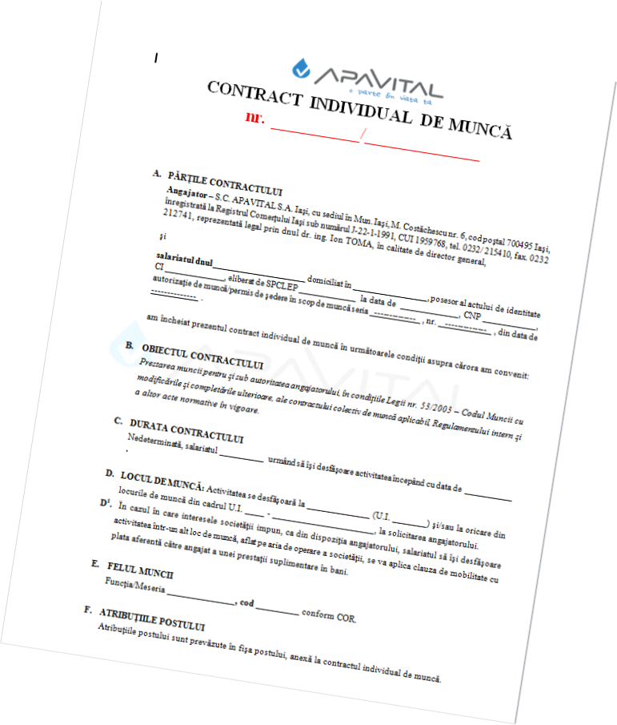
Contractul individul de muncă
Reglementat de ORDINUL Nr. 1616 din 2 iunie 2011 privind modificarea şi completarea modelului-cadru al contractului individual de muncă, prevăzut în anexa la Ordinul ministrului muncii şi solidarităţii sociale nr. 64/2003.

Slide 83
Contractul individul de muncă
CIM cuprinde în mod obligatoriu următoarele elemente:
Pățile contractului;
Obiectul contractului;
Durata contractului:
Lucul de muncă;
Felul muncii;
Atribuțiile postului;
Criteriile de evaluare a activităţii profesionale a salariatului, la nivelul societăţii;
Condițiile de muncă;
Durata muncii; Concediul; Salarizarea și Drepturi specifice SSM

Slide 84
Modul 1: Financiar-Contabilitate
1.6. Condiții de Muncă și Dezvoltarea Personalului
Lector: Ing. Vicu Grasu
Șef Serviciu Resurse Umane

Slide 85
1.6. Condiții de Muncă și Dezvoltarea Personalului
CUPRINS:
Stabilirea necesarului de formare pentru contabili, economiști și celelalte categorii profesionale;
Planurile de succesiune (Back-up de personal);
Evaluarea condițiilor de muncă și sporurile pentru condiții speciale

Slide 86
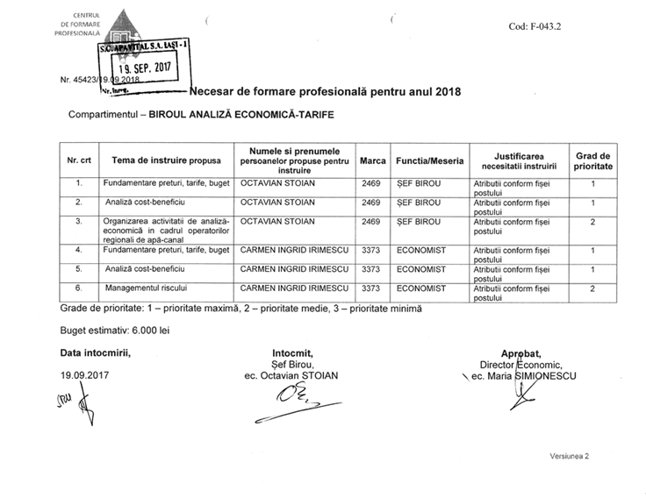
Stabilirea necesarului de formare profesională

Slide 87
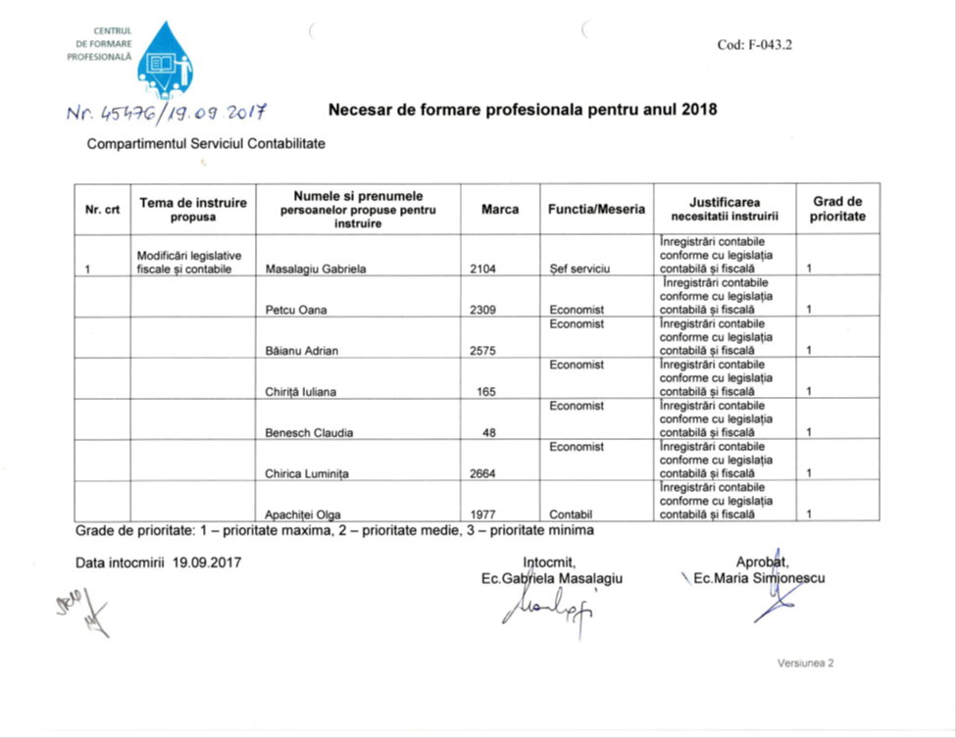
Stabilirea necesarului de formare profesională

Slide 88
Planurile de succesiune (Back-up de personal)
În baza principiului permanentei managementului, pentru fiecare post de conducere trebuie sa fie prevazuta o persoana care sa poata inlocui oricand titularul sau. Acest rol, de regula, il are adjunctul titularului postului de conducere.
Daca un asemenea post nu figureza in structura organizatorica, atunci preluarea prerogativelor postului de conducere revine unuia din subordonati desemnat dinainte. Se asigura astfel continuitatea conducerii tuturor nivelurilor ierarhice prin preluarea automata a sarcinilor, competentelor si responsabilitatilor sefului de catre un alt salariat in situatia de imposibilitate a executarii lor de catre sef.

Slide 89
Evaluarea condițiilor de muncă și sporurile pentru condiții speciale

Slide 90
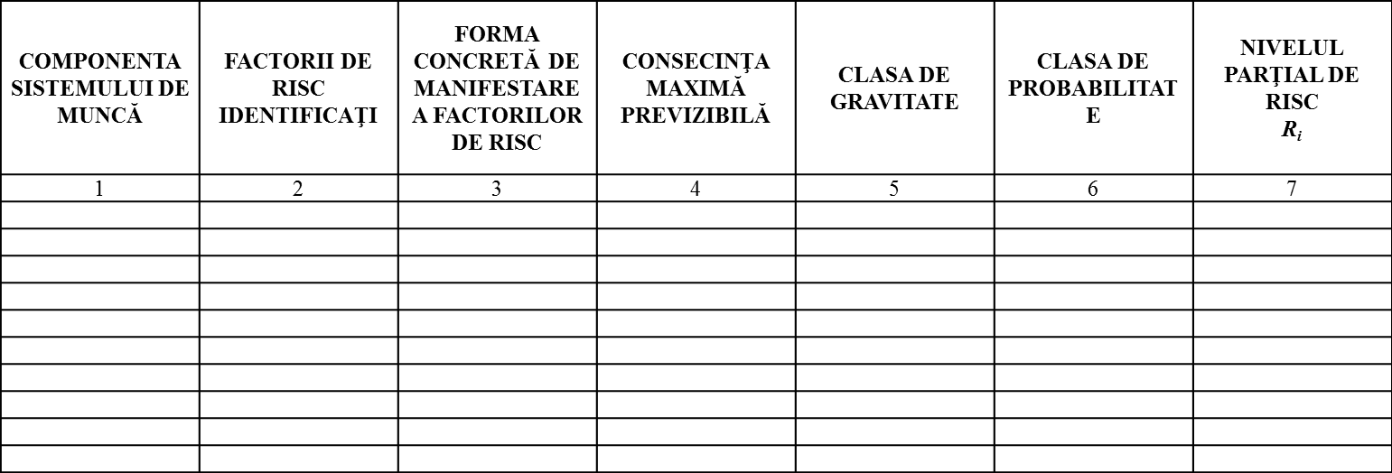
Evaluarea condițiilor de muncă și sporurile pentru condiții speciale

Slide 91

Evaluarea condițiilor de muncă și sporurile pentru condiții speciale

Slide 92

Vă mulțumim!

